Slide 1

Wprowadzenie do .NET
Witold Bołt
ja@hope.art.pl

Slide 2
Agenda
Co to jest .NET Framework?
  Po co to jest? – motywacja.
  Podstawowe pojęcia i założenia platformy
  Biblioteka klas .NET
  Języki .NET
  Narzędzie programistyczne dla .NET
Język C#, .NET Framework 3.5 i Visual Studio 2008
  Wprowadzenie do C#
  Przykład: LINQ
  Przykład: WPF (+ Expression Blend)
Podsumowanie

Slide 3
Co to jest .NET Framework?
Zaawansowana platforma programistyczna
Rozbudowana biblioteka klas
Zestaw narzędzie wspomagających wytwarzanie oprogramowania (Visual Studio, Expression Studio)
Rozwiązania serwerowe umożliwiające wdrażanie i używanie aplikacji w środowiskach sieciowych (Windows Server, IIS, MSSQL)

Slide 4
Po co jest .NET?
Szybkie i wygodne wytwarzanie oprogramowania (szczególnie dużych systemów)
Integracja wielu technologii, języków, sposobów komunikacji, platform
Bezpieczny kod – bezpieczne aplikacje

Slide 5
Podstawowe założenia
Aplikacje kompilowane do kodu pośredniego (CIL – Common Intermediate Language)
Platforma dostarcza środowisko uruchomieniowe (CLR – Common Language Runtime)
Kompilacja JIT – Just in Time do kodu maszynowego
Platforma umożliwia współpracę wielu języków programowania (CTS – Common Type System, CLS – Common Language Specification)

Slide 6
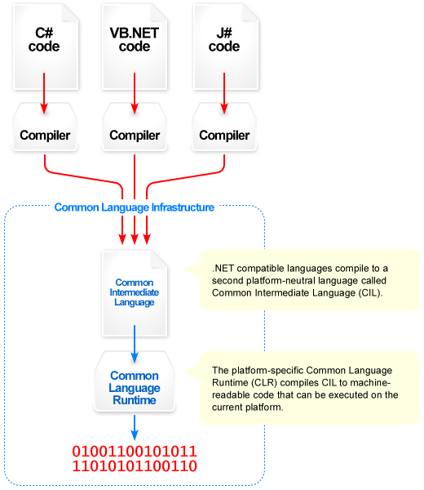
Podstawowe założenia c.d.

Slide 7
Podstawowe założenia c.d.
Aplikacje .NET niezależne od: architektury sprzętowej i systemu operacyjnego
Aplikacje z kodem zarządzalnym (managed code)
Konsekwencje tych założeń – łatwiej programować, ale aplikacje mogą być mniej wydajne

Slide 8
Biblioteka klas .NET
BCL – Base Class Library
FCL – Framework Class Library
ADO.NET
ASP.NET
Windows Forms
Windows Presentation Foundation (WPF)
Windows Communication Foundation (WCF)
Windows Workflow Foundation (WF)
Windows CardSpace (WCS)
LINQ

Slide 9
Języki .NET – wywodzące się z MS
C# - obiektowy język wysokiego poziomu, stworzony specjalnie na potrzeby .NET (w wielu aspektach zbliżony do Java)
Visual Basic .NET
C++/CLI
J# - Java dla .NET (obecnie „deprecated”)
IronPyton
IronRuby
JScript .NET
Windows PowerShell
F# - język z rodziny ML

Slide 10
Języki .NET – inne
PHP – projekt Phalanger
Perl – projekt Active Perl
Lisp – projekty IronLisp, L#, DotLisp
Fortran
ObjectPascal/Delphi – Borlnad Delphi Studio
ANSI C
COBOL
Nemerele
Smalltalk
Boo
Ada
Oberon
Modula-2
Java – istnieje możliwość uruchamiania Java bytecode w .NET przez IKVM
… i wiele innych!

Slide 11
Narzędzia programistyczne
Visual Studio – zintegrowane środowisko do rozwijania aplikacji – obecna wersja stabilna to Visual Studio 2005.
  Visual Studio Express Edition – darmowa wersja środowiska (umożliwia tworzenie aplikacji w C# lub Visual Basic – również do zastosowań komercyjnych!)
  Visual Studio Standard i Professional
  Visual Studio Team Suite – wersja przeznaczona dla zespołów, komunikuje się z serwerem Team Foundation Server
Expression Studio – zestaw narzędzi do projektowania grafiki i interfejsów użytkownika w oparciu o WPF/XAML
  Expression Blend
  Expression Design
  Expression Web
  Expression Media
W raz z darmowym .NET Framework SDK dostarczany jest też zestaw kompilatorów i narzędzi programistycznych (command line)

Slide 12
Język C#
Język w pełni obiektowy
Składnia oparta na C/C++
Część „ciekawych” własności:
  Generics
  Wyrażenia Lambda
  Anonimowe typy i metody
  LINQ – zapytania zintegrowane z językiem
  Klasy częściowe „partial class”
  Delegaty i zdarzenia
  Nullable base types (na przykład: int?)

Slide 13
LINQ
LINQ – Language Integrated Queries
W ramach składni C# pojawiają się wyrażenia przypominają SQL
Można stosować do tablic, kolekcji, dokumentów XML, źródeł danych ADO.NET (bazy danych) i implementować w swoich obiektach!
Dostępny w .NET Framework 3.5 / C# 3.0 / Visual Studio 2008

Slide 14
LINQ – przykłady:
int[] numbers = { 5, 4, 1, 3, 9, 8, 6, 7, 2, 0 };
var numsPlusOne =
from n in numbers
select n + 1;
List products = GetProductList();
var productNames =
from p in products
select p.ProductName;
int[] numbers = { 5, 4, 1, 3, 9, 8, 6, 7, 2, 0 };
var lowNums =
from n in numbers
where n < 5
select n;
string[] digits = { "zero", "one", "two", "three", "four", "five", "six", "seven", "eight", "nine" };
var sortedDigits =
from d in digits
orderby d.Length, d
select d;

Slide 15
DEMO #1
Zastosowanie Visual Studio 2008, LINQ i Windows Form

Slide 16
WPF i XAML
WPF – Windows Presentation Foundation
  Nowe API do tworzenia interfejsów użytkownika
  Grafika wektorowa
  Wykorzystanie sprzętu graficznego (GPU)
XAML - Extensible Application Markup Language
  Język oparty o XML
  Opis wyglądu i zachowania interfejsu przez znaczniki
  Korzyści?

Slide 17
DEMO #2
Zastosowanie Visual Studio 2008, Exporession Blend 2 i WPF

Slide 18
Pytania?

Slide 19
Dziękuję za uwagę!
Kontakt: ja@hope.art.pl

